Slide 1
Varmenteet
KaPA palveluväyläkoulutus

Slide 2
Varmenteet
Varmenteita (ja niihin liittyviä avaimia) käytetään monessa paikassa:
Admin web UI:n SSL varmenne
Liityntäpalvelimen oma varmenne liityntäpalvelin <-> tietojärjestelmä SSL liikenteelle
Tietojärjestelmien omat varmenteet liityntäpalvelin <-> tietojärjestelmä SSL liikenteelle
Autentikointivarmenne
Allekirjoitusvarmenne

Slide 3
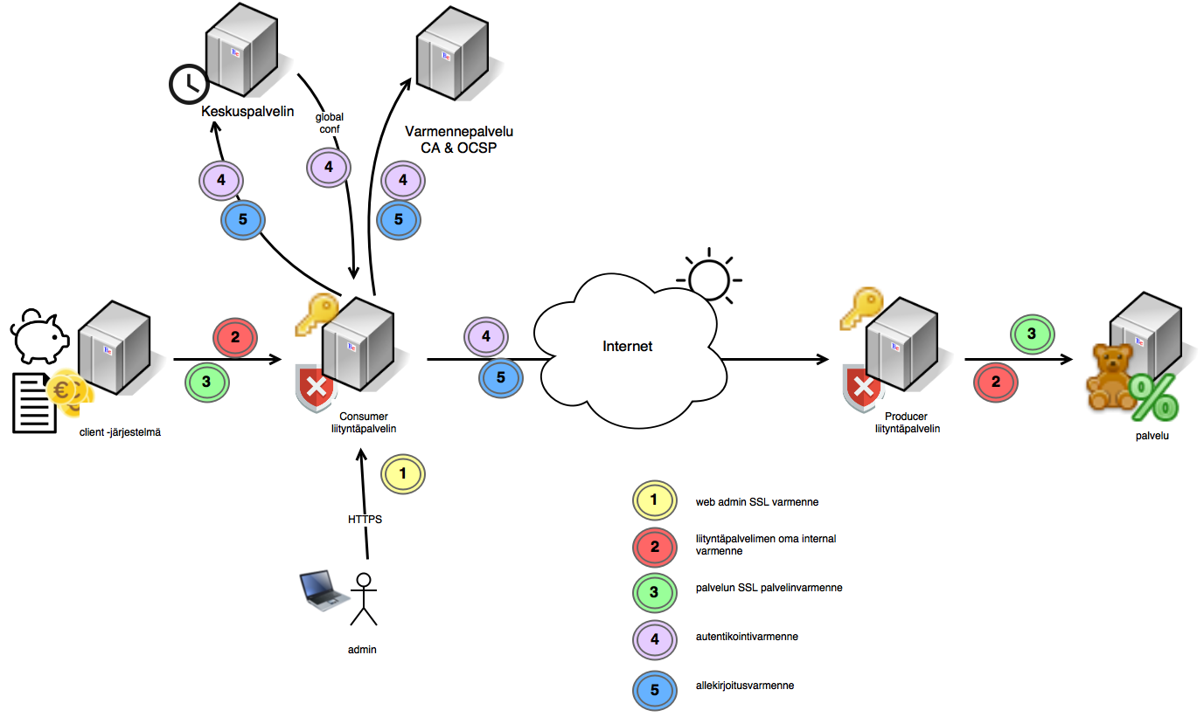

Slide 4
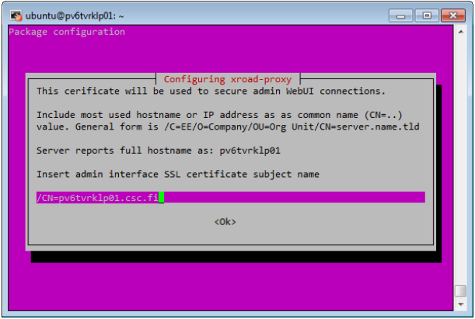
Admin web UI:n SSL varmenne
Installer luo automaattisesti kun liityntäpalvelin asennetaan

Slide 5
Admin web UI:n SSL varmenne
Varmenne (ja avain) on tallennettu liityntäpalvelimen tiedostojärjestelmään
Voidaan vaihtaa toiseen (korvaamalla tiedostojärjestelmässä) jos haluaa web admin käyttöliittymälle eri varmenteen
/etc/xroad/ssl/nginx.cert /etc/xroad/ssl/nginx.key

Slide 6
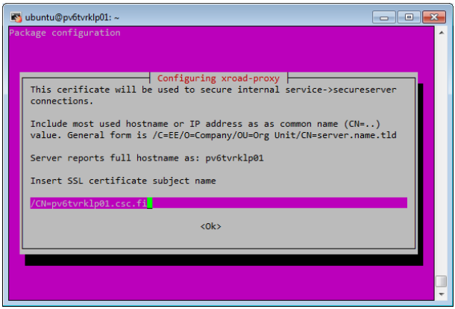
Liityntäpalvelimen oma varmenne SS <-> palvelu
Installer luo automaattisesti kun liityntäpalvelin asennetaan

Slide 7
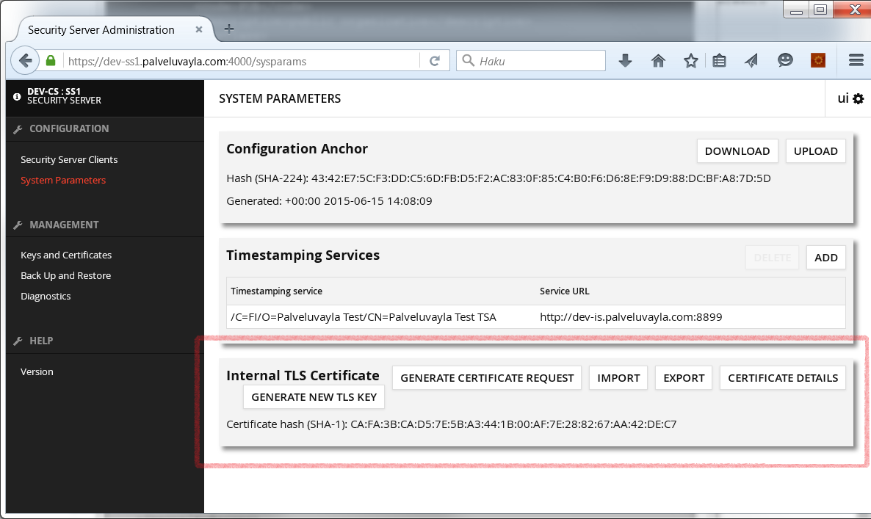
Liityntäpalvelimen oma varmenne SS <-> palvelu
Voidaan vaihtaa admin web ui:lla tai signer consolella

Slide 8
Liityntäpalvelimen oma varmenne SS <-> palvelu
Varmenne (ja avain) on tallennettu liityntäpalvelimen tiedostojärjestelmään
/etc/xroad/ssl/internal.crt /etc/xroad/ssl/internal.key /etc/xroad/ssl/internal.p12

Slide 9
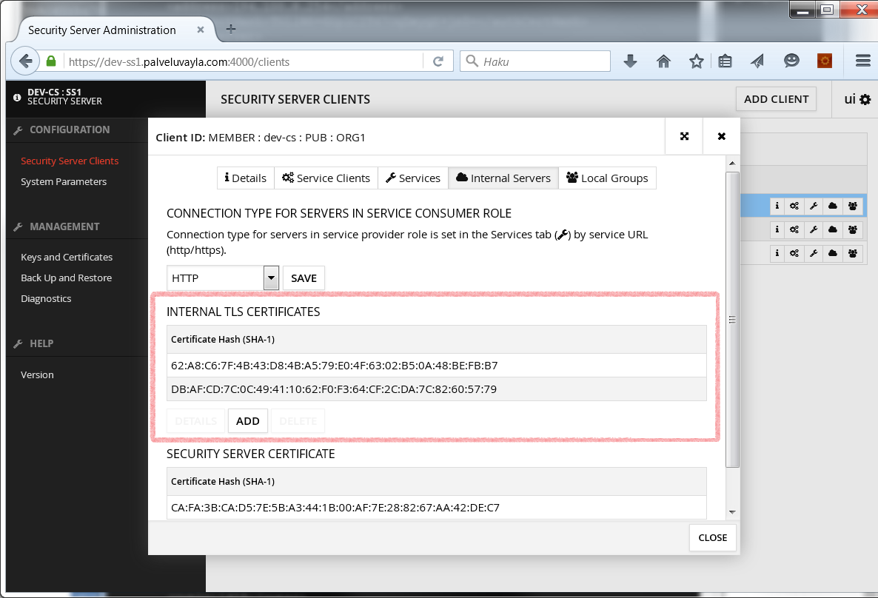
Tietojärjestelmien omat varmenteet SS <-> palvelu
Käytetään kun provider -liityntäpalvelin haluaa kutsua tarjoamiaan SOAP-palveluja SSL:ää käyttäen molemminpuolisella todennuksella
Asennetaan admin web ui:lla

Slide 10
Autentikointivarmenne
Autentikointivarmennetta (en. Authentication Certificate) käytetään liityntäpalvelinten välisten yhteyksien salaamiseen
Keskuspalvelin tietää kaikkien liityntäpalvelinten autentikointivarmenteet
Keskuspalvelimelta jaetaan kaikille liityntäpalvelimille muiden liityntäpalvelinten autentikointivarmenteiden tiivisteet global configuraation mukana

Slide 11
Autentikointivarmenne
global configuraatio:
# cat /etc/xroad/globalconf/dev-cs/ ... <securityServer> <owner>id0</owner> <serverCode>SS1</serverCode> <address>dev-ss1.palveluvayla.com</address> <authCertHash>hOQ1AzbruPHNJDi6fBRQOgv1Qy0=</authCertHash> <client>id1</client> <client>id11</client> </securityServer>

Slide 12
Autentikointivarmenne
Autentikointivarmenteita on liityntäpalvelimella yksi kappale (aktiivisena)
Kaikki liityntäpalvelinta käyttävät memberit (subsystemit) käyttävät samaa autentikointivarmennetta
Varmenne siis autentikoi liityntäpalvelimen, ei sitä käyttävää memberiä
Varmenne luodaan admin web UI:lla ja allekirjoitetaan CA:n toimesta
DN noudattaa muotoa (tuotannossa)
C=<country> (aina = FI)
O=<organization> (= organisaation nimi ilman ääkkösiä)
CN=<commonName> (= palvelimen FQDN)
serialNumber=<instanceIdentifier/serverCode/memberClass/>

Slide 13
Autentikointivarmenne
Varmenne (ja avain) on tallennettu liityntäpalvelimen tiedostojärjestelmään
/etc/xroad/signer/keyconf.xml sisältää tiedot autentikointi- ja allekirjoitusavaimista ja -varmenteista
itse salaiset avaimet ovat /etc/xroad/signer/keyconf.xml/*.p12 tiedostoissa
palvelimen PIN koodi toimii avaimena näihin p12 tiedostoihin
# cat /etc/xroad/signer/keyconf.xml ... <key usage="AUTHENTICATION"> <keyId>7B50E67082B6E5F0DB5A2FE5654C9E3552FA56FD</keyId> <publicKey>...</publicKey> <cert active="true" id="9CF343FA753EB995BFB7E01AD595B016B4BFA08F"> <contents>...</contents> <status>registered</status> </cert> </key> /etc/xroad/signer# ls -la ... -rw-rw---- 1 xroad xroad 4169 Aug 4 2015 7B50E67082B6E5F0DB5A2FE5654C9E3552FA56FD.p12

Slide 14
Allekirjoitusvarmenne
Allekirjoitusvarmenne on organisaatiokohtainen ja sitä käytetään palveluväylän kautta lähetettyjen sanomien allekirjoittamiseen
Ei välity global conffin mukana
Voidaan siis konffata useampia per liityntäpalvelin
Jokaisella liityntäpalvelinta käyttävällä memberillä omansa
Samallakin memberillä voi olla useita aktiivisia (overlap voimassaoloajoissa)
Allekirjoitusvarmenteet ovat tiedostojärjestelmässä, samalla tavalla kuin autentikointivarmenteet

Slide 15
Allekirjoitusvarmenne
DN:n enkoodattu standardilla tavalla memberin ja palvelimen identiteetti (xroad instanssi, memberclass, membercode, servicerCode)
liityntäpalvelin tarkistaa viestinvälityksen yhteydessä allekirjoitussertifikaatista, että allekirjoittanut liityntäpalvelin on kuka väittää olevansa
DN noudattaa muotoa (tuotannossa)
C = FI (country code must be 'FI' when using this decoder)
O = organization (must be present)
CN = memberCode (business code without "Y" prefix)
serialNumber = instanceIdentifier;serverCode;memberClass

Slide 16
Yleistä varmenteista
Avaimet voi olla tallennettu myös HSM (hardware security module) laitteeseen
Signer-console komentorivityökalu avainten ja varmenteiden käsittelyyn
Varmenteiden voimassaolosta huolehtiminen on SS ylläpidon vastuulla

Slide 17
Teemme kokonaisuuksien kehittämisestä hallittavaa ja tuloksellista!

